Slide 1
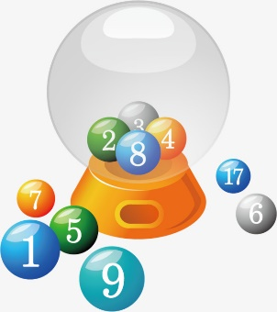
第10章 概 率
10.3.1 频率的稳定性+10.3.2 随机模拟

Slide 2
1
频率与概率

Slide 3
1
频率与概率
一、随机事件的频率
在相同的条件S下重复n次试验，观察某一事件A是否出现，称n次试验中事件A出现的次数n_{A}为事件A出现的频数.
【概念】
称事件A出现的比例 $$f_{n}\left(A\right)=\frac{n_{A}}{n}$$ 为事件A出现的频率.
1 | 1 | 2 | 3 | 4
3 | 4 | 1 | 2 | 3
1 | 2 | 3 | 5 | 6
2 | 2 | 4 | 4 | 3
6 | 1 | 3 | 2 | 3
上表中1,2,3,4,5,6出现的频数依次是5，6，7，4，1，2
频率依次是0.2，0.24，0.28，0.16，0.04，0.08

Slide 4
1
频率与概率
一、随机事件的频率
【频率的特点】
随机事件在一次试验中是否发生具有不确定性，但是在相同条件下的大量重复试验中，它发生的频率有以下特点
在重复随机试验中，事件A发生的频率是一个变量，事先是无法确定的，但在大量重复试验后，它又具有稳定性.即频率在某个“常数”附近摆动，并且随着试验次数的增加，摆动的幅度有越来越小的趋势.

Slide 5
1
频率与概率
一、随机事件的频率
【频率的特点】
随机事件在一次试验中是否发生具有不确定性，但是在相同条件下的大量重复试验中，它发生的频率有以下特点
有时候试验也可能出现频率偏离常数较大的情况，但是随着试验次数的增大，频率偏离常数的可能性会减小
个别随机试验，在一次试验中可能出现，也可能不出现，但在大量试验中，他出现的次数与试验总次数之比，常常是比较稳定的，这种现象称为频率的稳定性是随机事件内在规律的反映

Slide 6
1
频率与概率
二、频率的稳定性
一般地，随着试验次数n的增大，频率偏离概率的幅度会缩小，即事件A发生的频率 $$f_{n}\left(A\right)$$ 会逐渐稳定于事件A发生的概率P(A).我们称频率的这个性质为频率的稳定性.因此，我们可以用频率估计概率P(A).

Slide 7
1
频率与概率
三、频率与概率的区别和联系
频率本身是随机的，是一个变量，在试验前不能确定做同样次数的重复试验得到的事件的发生的频率，也可能会不同，比如全班每个人都做了十次抛硬币的试验，但得到正面朝上的频率可能是不同的
概率是一个确定的值，是客观存在的，与每次的试验无关，比如如果一个硬币是质地均匀的，则抛掷硬币出现正面朝上的概率是0.5，与做多少次实验无关
频率是概率的，近似值随着试验次数的增加，频率会越来越接近概率，在实际问题中，通常事件发生的概率位置常用频率作为他的估计值
二者都介于0~1之间，若A是不可能事件，则P(A)=0；若A是必然事件，则P(A)=1；如果A是随机事件，则0＜P(A)＜1

Slide 8
1
频率与概率
三、频率与概率的区别和联系
随机事件在一次试验中发生与否是随机的，但随机性中含有规律性，认识了这种随机性中的规律性能，使我们比较准确的预测随机事件发生的可能性
概率就是对随机事件发生的可能性的度量，他在理论上反映了随机事件发生的可能性的大小

Slide 9
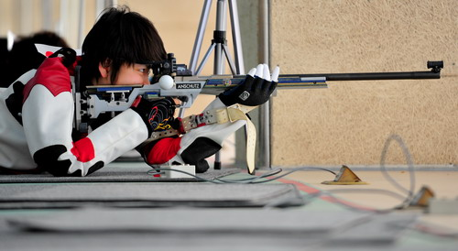
1
频率与概率
某射击选手击中靶心的概率是0.9，是不是说明她射击10次就能击中靶心9次？
从概率的统计定义出发，击中靶心的概率是0.9，并不意味着射击10次就一定能击中9次，只有在进行大量射击试验时，击中靶心的次数约为$$\frac{9}{10}n$$，其中n为射击次数，而且当n越大时，击中的次数就越接近 $$\frac{9}{10}n$$

Slide 10
2
生活中的概率

Slide 11
2
生活中的概率
天气预报的概率解释
明天本地降水的概率为70%，是指本地降水的
可能性是70%，而不是本地70%的区域会降水. 当然，
降水是一个随机事件，随机事件在一定条件下可能发
生，也可能不发生，因此降水概率为70%，是指降水
的可能性为70%.
本地不一定下雨，也不一定不下雨，天气预报是气象专家根据观测到的气象资料和经验，经过分析推断得到的，如果本地不下雨，并不说明天气预报是错误的.

Slide 12
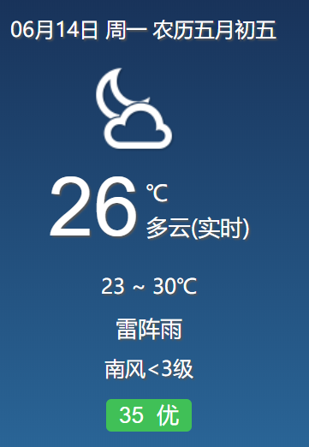
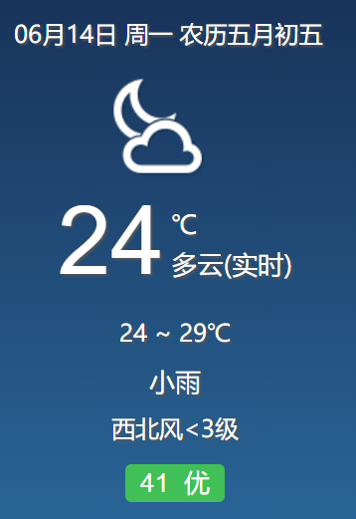
2
生活中的概率
天气预报的概率解释
气象局预报，今天北京的降雨概率是80%，上海的降雨概率是20%，下列说法不正确的是（ ）
北京今天一定降雨，而上海一定不降雨
上海今天可能降雨，而北京可能没有降雨
北京和上海都可能没降雨
北京降雨的可能性比上海大
由概率的定义可知BCD均正确，答案选A

Slide 13
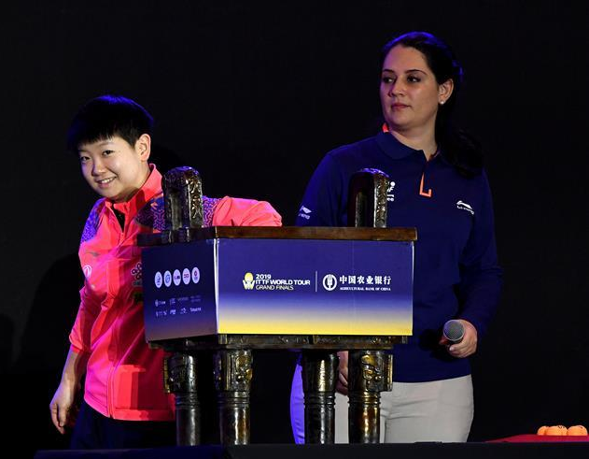
2
生活中的概率
游戏的公平性
利用概率的意义可以判断游戏规则的公平
性.在各类游戏中，如果每个人获胜的概率都相
等，那么游戏就是公平的，这就是说，要保证
所设计的游戏规则是公平的，需保证每人获胜
的概率都相等.
例如在乒乓球比赛中，裁判员使用抽签器决定谁先发球，不管哪一名运动员先猜，猜中并取得发球权的概率都是0.5，所以这个规则是公平的.

Slide 14
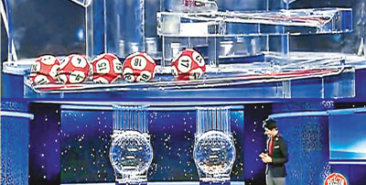
2
生活中的概率
彩票中奖的概率解释
彩票中为了保证公平，每期摇奖摇出任何一个号码的概率都是相等的，并且这次摇奖摇出的号码与下次摇奖摇出的号码是祸不影响的，以前的抽奖结果对，今后的抽奖结果没有任何影响.

Slide 15
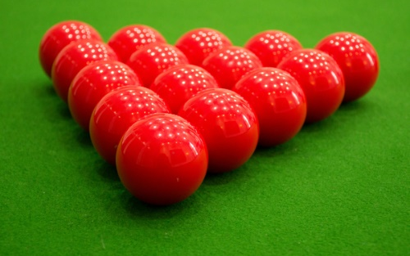
2
生活中的概率
决策中的概率思想
如果我们面临的是多个可选答案中挑选正确答案
的决策任务，那么使得样本出现的可能性最大可以作
为决策的准则，这种判断问题的方法称为极大似然法，
极大似然法是统计中重要的统计方法之一.
例如，如果一个袋子中有99个白球，一个红球或者有99个红球，一个白球.事先不知道是哪一种情况，某人从袋子中随机摸出一个球，结果发现是白球，你认为这个袋子中有99个白球，一个红球，还是有99个红球，一个白球呢？多数人的判断应该是有99个白球，一个红球，因为在这种情况下摸到白球的概率远远大于摸到红球的概率.

Slide 16
随机模拟
3

Slide 17
3
随机模拟
定义
用频率估计概率时需要做大量的重复试验，费时费力，并且有些试验还无法进行，因而常用随机模拟试验来代替试验产生整数随机数的方法，不仅可以用计算器或计算机，还可以用试验产生整数随机数
【随机数的定义】：要产生1~n(n∈N*)之间的随机整数，把n个质地和大小相同的小球分别标上1,2,3,…,n，放入一个口袋中，把它们充分搅拌，然后从中摸出一个球，这个球上的数就成为随机数.

Slide 18
3
随机模拟
定义
用频率估计概率时需要做大量的重复试验，费时费力，并且有些试验还无法进行，因而常用随机模拟试验来代替试验产生整数随机数的方法，不仅可以用计算器或计算机，还可以用试验产生整数随机数
【伪随机数的定义】计算器或计算机产生的随机数是按照确定的算法产生的数，具有周期性，周期很长，它们具有类似随机数的性质，因此，计算器或计算机产生的随机数不是真正的随机数，我们称它们为伪随机数

Slide 19
3
随机模拟
定义
用频率估计概率时需要做大量的重复试验，费时费力，并且有些试验还无法进行，因而常用随机模拟试验来代替试验产生整数随机数的方法，不仅可以用计算器或计算机，还可以用试验产生整数随机数
【随机数的产生】
①抽签法：将数字标在号签上，利用抽签法随机抽取数字，但是当需要产
生的随机数数量较多时，抽签法比较繁琐
②利用计算机产生随机数(主要利用Excel软件)

Slide 20
“
THANKS
”

